Slide 1
第三課 數據表示

Slide 2

我喜歡的女生是個大叔？
你能夠想像聲音可愛甜美的女孩子，實際上居然是個中年大叔嗎？
變聲器功能已在各大聊天平台廣泛流行。你知道這項技術背後其實運用了數據轉化及數據處理的原理嗎？

Slide 3
數字系統與表示法
3.1
我們通常使用十進制作計算。
相反，數碼設備使用的則是二進制。

Slide 4
數據單位
A
在數碼設備中，數據通常以下列單位量度。
單位 | 記號 | 數值
位元 | bit, b | 數據的基本單位。它可以是 0 或 1。
字節 / 位元組 | B | 1 B = 8 bits
千字節 | KB | 1 KB = 2¹⁰ B = 1024 B = 2¹⁰ B
百萬字節 | MB | 1 MB = 2¹⁰ KB = 1024 KB = 2²⁰ B
十億字節 | GB | 1 GB = 2¹⁰ MB = 1024 MB = 2³⁰ B

Slide 5
數據單位
A
在數據傳輸系統中，每單位時間傳輸的數據量稱為位元速率或數據傳輸率：
單位 | 記號 | 數值
每秒位元 | bps, bit/s, b/s | 每秒鐘傳輸 1 位元的數據。
每秒千位元 | kbps, kbit/s, kb/s | 1 kbps = 10³ bps = 1000 bps = 10³ bps
每秒百萬位元 | Mbps, Mbit/s, Mb/s | 1 Mbps = 10³ kbps = 1000 kbps = 10⁶ bps
每秒十億位元 | Gbps, Gbit/s, Gb/s | 1 Gbps = 10³ Mbps = 1000 Mbps = 10⁹ bps
每秒萬億位元 | Tbps, Tbit/s, Tb/s | 1 Tbps = 10³ Gbps = 1000 Gbps = 10¹² bps

Slide 6
二進制數
B
由於每個二進制數字的數位可以表示一位元的數碼數據，電腦會以二進制數字表示數據。
二進制數字的僅由「0」和「1」表示。
十進制數字 | 0 | 1 | 2 | 3 | 4 | 5 | 6 | 7
二進制數字 | 000 | 001 | 010 | 011 | 100 | 101 | 110 | 111

Slide 7
3.1
二進制和十進制之間的轉換
以二進制數字 1101₂ 為例，我們可以通過以下步驟將其展開並轉換為十進制數字。 因此，1101₂ = 8 + 4 + 0 + 1 = 13₁₀。
數位 | 1 | 0 | 0 | 1
數值 | 2³ = 8 | 2² = 4 | 2¹ = 2 | 2⁰ = 1
數位的值 | 8 × 1 = 8 | 4 × 1 = 4 | 2 × 0 = 0 | 1 × 1 = 1

Slide 8
3.1
將 10110101₂ 轉換為十進制數字 。
因此，10110101₂ =
數位 | 1 | 0 | 1 | 1 | 0 | 1 | 0 | 1
數值 | 27 = 128 | 26 = 64 | 25 = 32 | 24 = 16 | 23 = 8 | 22 = 4 | 21 = 2 | 20 = 1
數位的值

Slide 9
3.1
將 10110101₂ 轉換為十進制數字 。
因此，10110101₂ = 128 + 0 + 32 + 16 + 0 + 4 + 0 + 1 = 181₁₀
數位 | 1 | 0 | 1 | 1 | 0 | 1 | 0 | 1
數值 | 27 = 128 | 26 = 64 | 25 = 32 | 24 = 16 | 23 = 8 | 22 = 4 | 21 = 2 | 20 = 1
數位的值 | 128 × 1 = 128 | 64 × 0 = 0 | 32 × 1 = 32 | 16 × 1 = 16 | 8 × 0 = 0 | 4 × 1 = 4 | 2 × 0 = 0 | 1 × 1 = 1

Slide 10
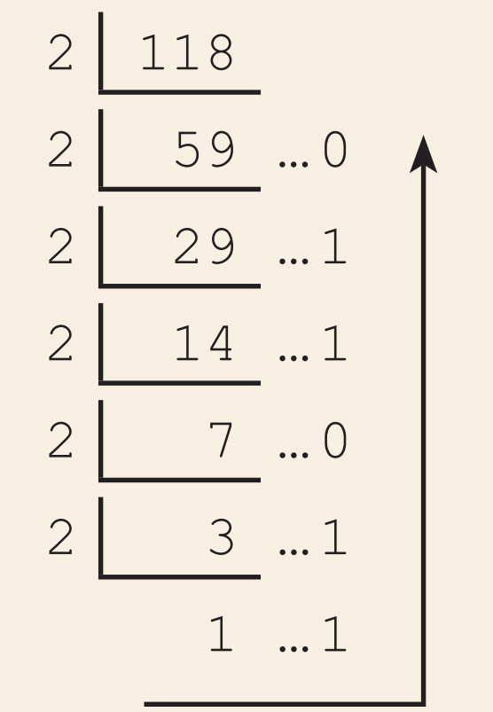
3.1
若要轉換 118₁₀ 這個十進制數字為二進制數字，我們可以將其重複除以二，直至其商數小於二，然後將商數及所有餘數從最後一位排列到第一位。
因此， 118₁₀ = 1110110₂ 。

Slide 11
3.1
將 149₁₀ 轉換為二進制數字。 因此，149₁₀ =

Slide 12
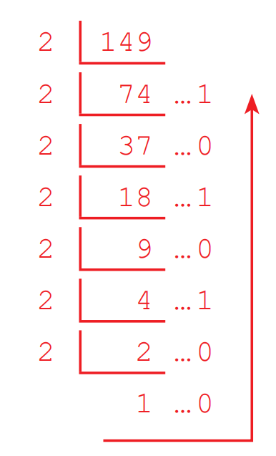
3.1
將 149₁₀ 轉換為二進制數字。 因此，149₁₀ = 10010101₂

Slide 13
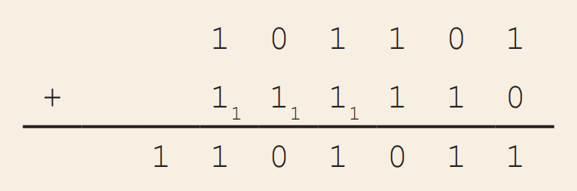
3.1
二進制數字的計算
二進制數字與十進制數字的計算沒有太大區別。某些計算機（包括手提電話的內置計算機）可以計算二進制數字。
以下是計算 101101₂ + 111110₂ 的例子。

Slide 14
3.1
試計算 111011₂ + 1100101₂ 。

Slide 15
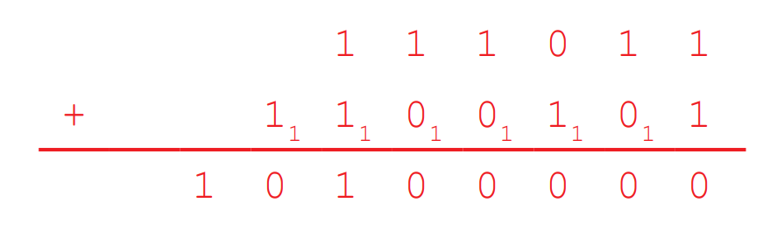
3.1
試計算 111011₂ + 1100101₂ 。

Slide 16
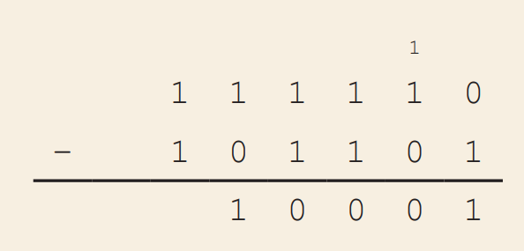
3.1
以下是計算 111110₂ − 101101₂ 的例子。

Slide 17
3.1
試計算 1100101₂ − 111011₂ 。

Slide 18
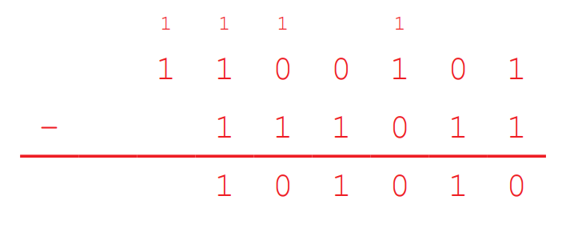
3.1
試計算 1100101₂ − 111011₂ 。

Slide 19
二進制數
B
樣式（組合）的數量決定了可以表示多少數據。
例如，一位的二進制數字可以是「0」或者「1」，意即有兩個獨特的樣式。
三位的二進制數字的數值範圍為 0 至 7，意即有八個獨特的樣式。
第一個樣式 | 第二個樣式
0 | 1
第一個樣式 | 第二個樣式 | 第三個樣式 | 第四個樣式 | 第五個樣式 | 第六個樣式 | 第七個樣式 | 第八個樣式
000 | 001 | 010 | 011 | 100 | 101 | 110 | 111

Slide 20
十六進制數
C
十六進制數字是以 16 為基數的數字。由於 2⁴ = 16 ，每個數字可以代表 4 位元的數碼數據。
十六進制分別使用字母 A 到 F 在單一數位中表示 10 到 15。
 | 數位的數字範圍
二進制數字 | 0 到 1
十進制數字 | 0 到 9
十六進制數字 | 0 到 9，A 到 F

Slide 21
3.2
十六進制和十進制之間的轉換
我們可以通過以下步驟將十六進制數字 B4AF₁₆ 展開，並轉換為十進制數字。 因此，B4AF₁₆ = 45056 + 1024 + 160 + 15 = 46255₁₀ 。
數位 | B (11) | 4 | A (10) | F (15)
位值 | 16³ = 4096 | 16² = 256 | 16¹ = 16 | 16⁰ = 1
數位的值 | 4096 × 11 = 45056 | 256 × 4 = 1024 | 16 × 10 = 160 | 1 × 15 = 15

Slide 22
3.2
試將 9C7E₁₆ 轉換為十進制數字。
因此，9C7E₁₆ = 36864 + 3072 + 112 + 14 = 40062_{10。}
數位 | 9 | C (12) | 7 | E (14)
位值 | 16³ = 4096 | 16² = 256 | 16¹ = 16 | 16⁰ = 1
數位的值 | 4096 × 9 = 36864 | 256 × 12 = 3072 | 16 × 7 = 112 | 1 × 14 = 14

Slide 23
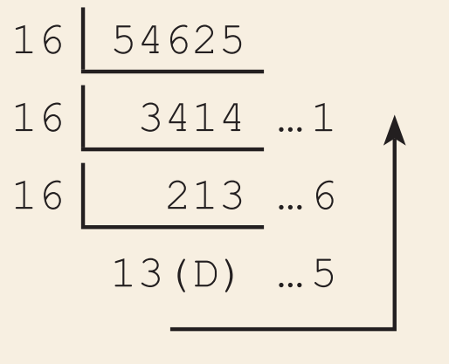
3.2
若要轉換 54625₁₀ 這個十進制數字為十六進制數字，我們可以將其重複除以 16 直至其商數小於 16，然後將商數及所有餘數從最後一位排列到第一位。
因此，54625₁₀ = D561₁₆。

Slide 24
3.2
試將 34604₁₀ 轉換為十六進制數字。
因此，34604₁₀ =

Slide 25
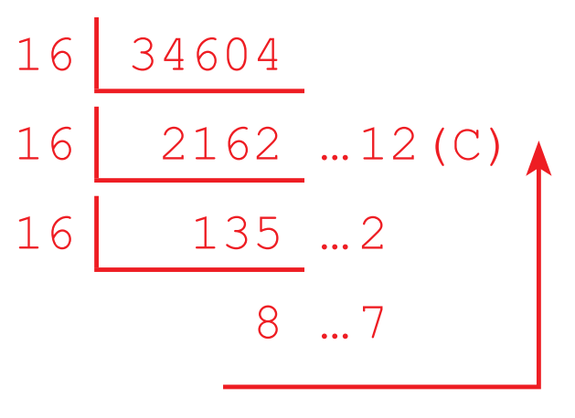
3.2
試將 34604₁₀ 轉換為十六進制數字。
因此，34604₁₀ = 872C_{16。}

Slide 26
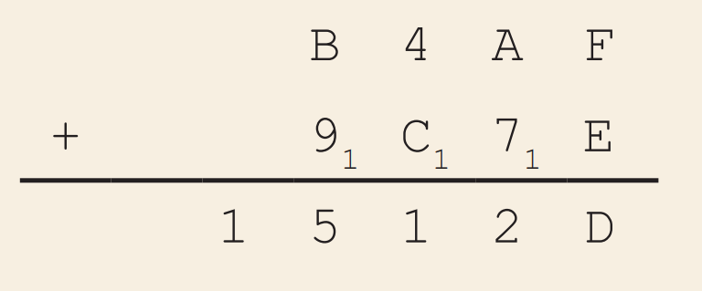
3.2
十六進制數字的計算
同樣地，部分計算機也可以計算十六進制數字，但手動計算十六進制數字也並不困難。
下面是計算 B4AF₁₆ + 9C7E₁₆ 的例子。

Slide 27
3.2
試計算 6D61₁₆ + 972C₁₆。

Slide 28
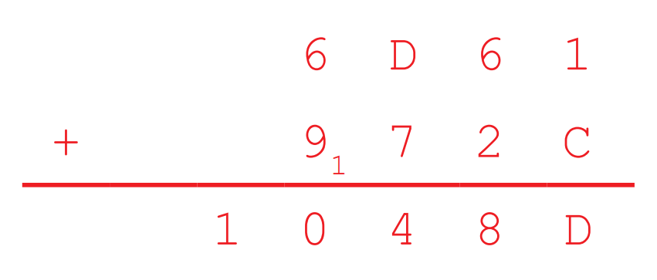
3.2
試計算 6D61₁₆ + 972C₁₆。

Slide 29
3.2
試計算 972C₁₆ − 6D61₁₆ 。

Slide 30
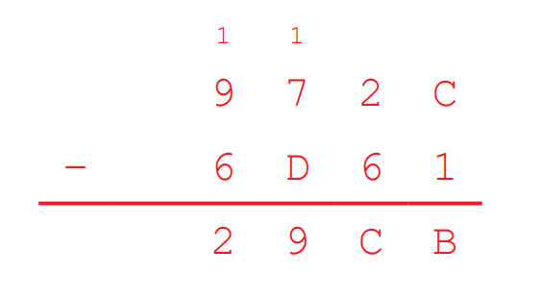
3.2
試計算 972C₁₆ − 6D61₁₆ 。

Slide 31
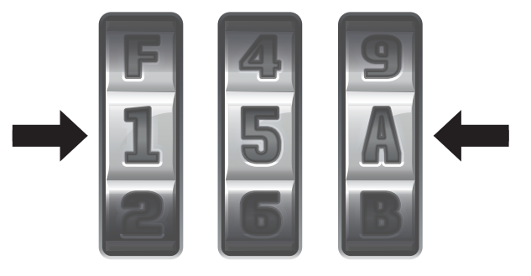
3.1
這是一個三位數的密碼鎖。每個數位可以是 1 到 9 或 A 到 F。下圖顯示此鎖的密碼組合設為「15A」。
這個鎖的密碼共有多少種不同的組合？
3374
3375
4095
4096

Slide 32
3.1
分析
由於 0 被排除在外，每個數位均有 15 個可能的符號。組合數 = 15 × 15 × 15 = 3375。
答案
正確答案是 B。

Slide 33
3.1
湯先生是一家商店的老闆。他想分發 50,000 個兌換代碼作促銷之用，每個兌換碼分別佔用 8 KB並儲存在電腦系統中。他應為所有兌換代碼分配多少 MB 的儲存空間？
分析
湯先生應分配的儲存空間 = 8 KB × 50,000 = 400,000 KB = (400,000 ÷ 1024) MB = 390.625 MB
注意，我們應將 1024 KB（而不是 1000 KB）轉換為 1 MB。
答案
正確答案是 390.625 MB。我們也可將結果四捨五入至最接近的整數。

Slide 34
3.1
學校使用的電腦系統為每個學生編號分配了 8 位元，另外又為學生的性別分配了 1 位元。系統中最多可以有多少個學生帳户？
64
128
256
512

Slide 35
3.1
分析
系統中學生帳户的最大數量取決於學生編號的最大數量，因為每個學生都應該有獨特的編號。
而學生的性別則不重要，因為兩個不同性別的學生不能共享同一個學生編號。
由於為學生編號分配了 8 位元，因此學生帳户的最大數量等於 8 位元可表示的樣式數量，
即 2⁸ = 256。
答案
正確答案是 C。

Slide 36
3.1
試完成課本第 67 頁的測試站 3.1。
40 × 1024 × 1024 ÷ 500 ÷ 60 = 1398.1 小時。可將結果四捨五入至最接近的小時數。
C
B

Slide 37
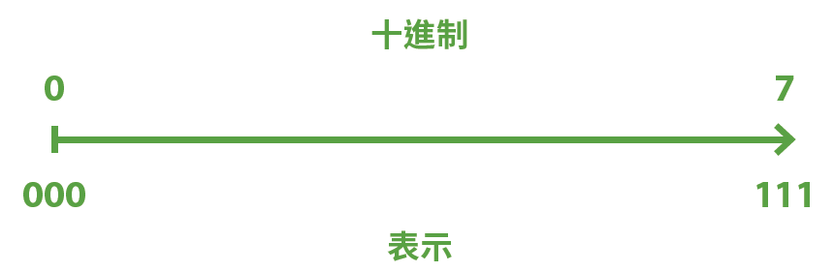
表示無符號整數
D
數碼設備中的整數可以儲存為無符號整數或有符號整數。
無符號整數是指沒有負號的整數，即正數和零。

Slide 38
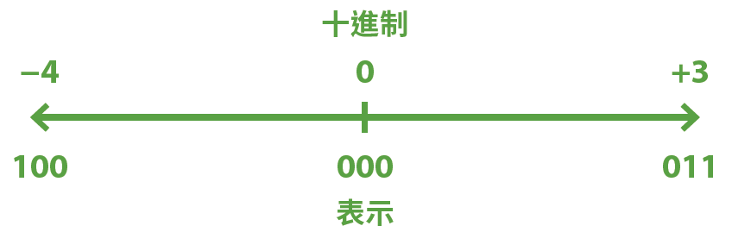
表示有符號整數
E
有符號整數可以是帶有負號的整數，即正數、負數和零。有約一半的樣式用於表示負整數。

Slide 39
表示有符號整數
E
二進制補碼（二補碼）數字是一種以位元樣式表示有符號整數的方法。
一個數的二進制補碼（二補碼）則是來自該數的二進制數字取反。亦即是說，整數 −X 可以由 X 的二進制補碼表示。
以下列出了所有 3 位元二進制補碼數字。
十進制數字 | -4 | -3 | -2 | -1 | 0 | 1 | 2 | 3
二進制補碼數字 | 100 | 101 | 110 | 111 | 000 | 001 | 010 | 011

Slide 40
3.3
將二進制補碼數字轉換至十進制數字
我們可以通過以下步驟將 3 位元二進制補碼數字 101 展開，並轉換為十進制數字。 因此，101₂ = -4 + 0 + 1 = -3₁₀。
數位 | 1 | 0 | 1
位值 | -(2²) = -4 | 2¹ = 2 | 2⁰ = 1
數位的值 | -4 × 1 = -4 | 2 × 0 = 0 | 1 × 1 = 1

Slide 41
3.3
我們可以通過以下步驟將 4 位元二進制補碼數字 0101 展開，並轉換為十進制數字。
因此， 0101 = 4 + 0 + 1 = 5₁₀。
數位 | 0 | 1 | 0 | 1
位值 | -(2³) = -8 | 2² = 4 | 2¹ = 2 | 2⁰ = 1
數位的值 | -8 × 0 = 0 | 4 × 1 = 4 | 2 × 0 = 0 | 1 × 1 = 1

Slide 42
3.3
試將 4 位元二進制補碼數字 1010 轉換為十進制數字。
因此，1010 =
數位 | 0 | 1 | 0 | 1
位值 | -(2³) = -8 | 2² = 4 | 2¹ = 2 | 2⁰ = 1
數位的值

Slide 43
3.3
試將 4 位元二進制補碼數字 1010 轉換為十進制數字。
因此，1010 = -8 + 0 + 2 + 0 = -6₁₀
數位 | 0 | 1 | 0 | 1
位值 | -(2³) = -8 | 2² = 4 | 2¹ = 2 | 2⁰ = 1
數位的值 | -8 × 1 = -8 | 4 × 0 = 0 | 2 × 1 = 2 | 1 × 0 = 0

Slide 44
3.3
試將 5 位元二進制補碼數字 10101 轉換為十進制數字。
因此，10101 =
數位 | 1 | 0 | 1 | 0 | 1
位值 | -(2⁴) = -16 | 2³ = 8 | 2² = 4 | 2¹ = 2 | 2⁰ = 1
數位的值

Slide 45
3.3
試將 5 位元二進制補碼數字 10101 轉換為十進制數字。
因此，10101 = −16 + 0 + 4 + 0 + 1 = −11₁₀
數位 | 1 | 0 | 1 | 0 | 1
位值 | -(2⁴) = -16 | 2³ = 8 | 2² = 4 | 2¹ = 2 | 2⁰ = 1
數位的值 | -16 × 1 = -16 | 8 × 0 = 0 | 4 × 1 = 4 | 2 × 0 = 0 | 1 × 1 = 1

Slide 46


3₁₀ 的二進制補碼是 011，這也是 3₁₀ 的二進制補碼數字。
3₁₀ 的二進制補碼是 101，這也是 -3₁₀的二進制補碼數字。簡而言之，整數 X
的二進制補碼是 −X 的二進制補碼數字。注意「數字」二字。

Slide 47
表示有符號整數
E
從上表可見， 1₁₀ 的二進制補碼是 111，即 −1₁₀ 的二進制補碼數字。有兩種方法可以找到二進制整數的二進制補碼。
十進制數字 | -4 | -3 | -2 | -1 | 0 | 1 | 2 | 3 | 4
二進制補碼數字 | 100 | 110 | 110 | 111 | 000 | 001 | 010 | 011 | 超出範圍
二進制補碼 | 超出範圍 | 011 | 010 | 001 | 000 | 111 | 110 | 101 | 100

Slide 48
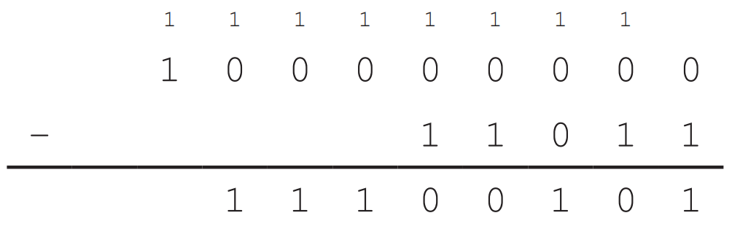
表示有符號整數
E
要找到一個整數的 N 位元二進制補碼，我們可以從 2^{N} 中減去其 N 位元二進制數字。例如，要找到 27₁₀ 的 8 位元二進制補碼，我們可以：
將 27₁₀ 轉換為二進制數，即 11011 。新增前置 0 將其變為 8 位元的二進制數字，即 0001 1011₂ 。
將它從 2⁸ 中減去，即 1 0000 0000。 27₁₀ 的 8 位元二進制補碼是 1110 0101 ，它是 −27₁₀ 的 8 位元二進制補碼數字。

Slide 49
表示有符號整數
E
二進制數字的二進制反碼亦可以通過在二進制反碼上加 1 來找到。
二進制數字的二進制反碼（一補碼）是通過反轉其所有位元來產生的，即從 0 變為 1，將 1 變為 0。

Slide 50
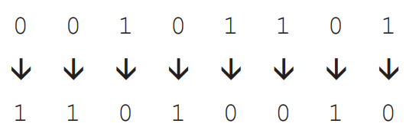
表示有符號整數
E
例如，要找到 45₁₀ 的 8 位元二進制補碼，我們可以：
將 45₁₀ 轉換為二進制數字，即 101101 。新增前置 0 將其變為 8 位元二進制數字，即 0010 1101 。
反轉 8 位元數字的所有數位。
將其加 1，便可得到 1101 0011。 45₁₀ 的 8 位元二進制補碼是 1101 0011，它是 −45₁₀ 的 8 位元二進制補碼數字。

Slide 51
3.2
1000 0000 這一個 8 位元二進制補碼數字的十進制數值是多少？
0
128
-127
-128

Slide 52
3.2
十進制數值 17 的 7 位元二進制補碼是什麼？
001 0001
001 0010
110 1110
110 1111

Slide 53
3.2
十進制數值 −1 的 8 位元二進制補碼數字是什麼？
0000 0001
1000 0001
1111 1110
1111 1111

Slide 54
3.2
以下哪項可以是十進制數值 −9 的二進制補碼數字？
1001
11 0111
0001 0111
只有 (1)
只有 (2)
只有 (1) 和 (3)
只有 (2) 和 (3)

Slide 55
3.2
將 0110 和 1011 這兩個二進制補碼數字相加後，會得出以下哪個十進制數值？
-15
-1
1
17

Slide 56
溢出誤差
F
當計算結果超出位元數可以表示的範圍時，就會發生溢出誤差。這些情況下，計算結果便會出錯。

Slide 57
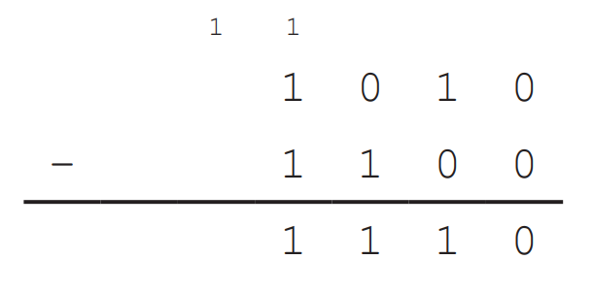
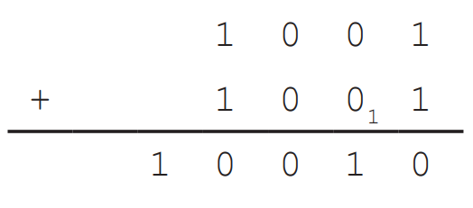
溢出誤差
F
以無符號整數來說，溢出誤差會在以下情況中發生：
加法 | 減法
9₁₀ + 9₁₀ = 1001 + 1001 | 10₁₀ − 12₁₀ = 10₁₀ − 12₁₀ = 1010 − 1100

Slide 58
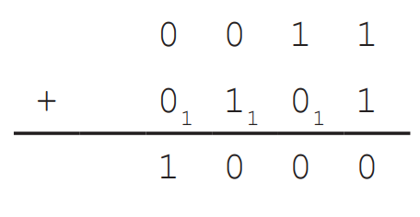
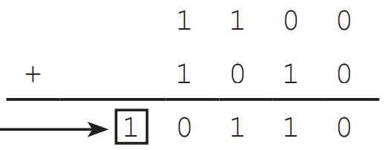
溢出誤差
F
以有符號整數來說，溢出誤差會在以下情況中發生：
加法 | 減法
3₁₀ + 5₁₀ = 0011 + 0101 | −4₁₀ − 6₁₀ = −4₁₀ + (−6₁₀) = 1100 + 1010

Slide 59
在計算二進制補碼數字後，如有多出的位元，溢出誤差就會發生。
在計算二進制補碼數字後，即使有多出的位元，也不代表發生了溢出誤差。
只有當計算的是無符號整數，多出的位元才會表示發生溢出誤差。而發生溢
出誤差的根本原因是計算結果超出範圍。

Slide 60
3.3
一部電腦使用 4 位元二進制補碼數字來儲存整數。以下哪項計算涉及溢出誤差？
2 − 3 + 4 − 2
3 + 4 + 2 − 2
2 + 3 − 4 − 2
−2 − 3 – 3

Slide 61
3.3
分析
位元二進制補碼數字表示的範圍涵蓋 −24−1 至 24−1−1，即從−8 至 7。
就選項 A 而言，2 − 3 + 4 − 2 = −1 + 4 − 2 = 3 − 2 = 1，沒有結果超出範圍。
就選項 B 而言，3 + 4 + 2 − 2 = 7 + 2 − 2 = 9 − 2 = 7。雖然最終結果沒有超出範圍，但計算中出現了超出範圍的數字，這代表計算過程中出現了溢出誤差。
就選項 C 而言，2 + 3 − 4 − 2 = 5 − 4 − 2 = 1 − 2 = −1，沒有結果超出範圍。
就選項 D 而言，−2 − 3 − 3 = −5 − 3 = −8，沒有結果超出範圍。
只有選項 B 涉及溢出誤差。
答案
正確答案是 B。

Slide 62
3.3
欣欣的電腦使用 8 位元二進制補碼數字來儲存數字。她將數字 X 增加 3，然後溢出誤差便發生了。數字 X 是多少？
0111 1110
1111 1110
0000 1101
1000 0000

Slide 63
3.3
分析
3 是一個正數。只有當兩個符號相同的數字相加時，溢出誤差才會發生。如果正數加 3 後得到負數，則表示發生溢出誤差。
選項 B 和 D 均表示負數。因此，選項 B 和 D 都不是答案。
3 的 8 位元二進制補碼數字是 0000 0011。
選項 A 的 0111 1110 表示正數。0111 1110 + 0000 0011 = 1000 0001，表示負數。
選項 C 的 0000 1101 表示正數。0000 1101 + 0000 0011 = 0001 0000，表示正數。
答案
正確答案是 A。

Slide 64
3.3
一部電腦在計算 P + Q 後，傳回 R 作為答案。假設 P、Q、R 均為 3 位元無符號整數，在哪種情況下，計算時會出現溢出錯誤？
P = 7
P > R
P > 3 和 Q > 4
只有 (1) 和 (2)
只有 (1) 和 (3)
只有 (2) 和 (3)
(1)、(2) 和 (3)

Slide 65
3.3
分析
情況 (1)，如果 Q = 0，則 P + Q = 7，不會超出無符號整數的範圍。
情況 (2)，由於 P、Q、R 均為無符號整數，它們只能是零或正數。將零或正數加至 P 的話，應會得出比 P 更大的整數。
情況 (3)，如果 P > 3 和 Q > 4，則 P + Q > 7。一個 3 位元的無符號整數不可大於 7。
答案
正確答案是 C。

Slide 66
3.3
試完成課本第 81 頁的測試站 3.3。
A
B
D
C

Slide 67
字符編碼
3.2
除了數字，字符也有其表示方法。
這些表示方法名為字符編碼系統。不同語言可能會使用不同的編碼系統。

Slide 68
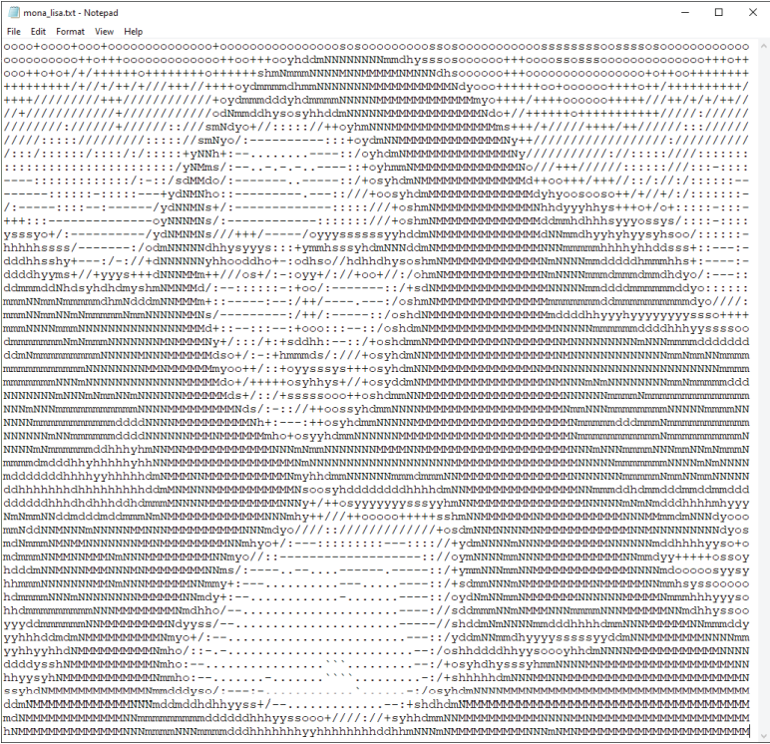
英文
A
美國信息交換標準碼是英語常用的字符編碼系統之一。
ASCII 通常使用 7 位元來表示一個字符。因此，它可以表示 2⁷ = 128 個字符。
試閱讀課本第 83 頁的 ASCII 表格。

Slide 69
中文
B
中文字符分為兩套：
繁體中文通常由大五碼作編碼，而
簡體中文通常由國標碼作編碼。

Slide 70
中文
B
雖然兩種編碼系統都可用來表示中文字，但它們不能互換。
代碼（以十六進制表示） | BD73 | BD58 | A874 | B2CE | B1E0 | C2EB | CFB5 | CDB3
大五碼 | 編 | 碼 | 系 | 統 | 晤 | 鎢 | 炵 | 苀
國標碼 | 絪 | 絏 | ╰ | 参 | 编 | 码 | 系 | 统

Slide 71
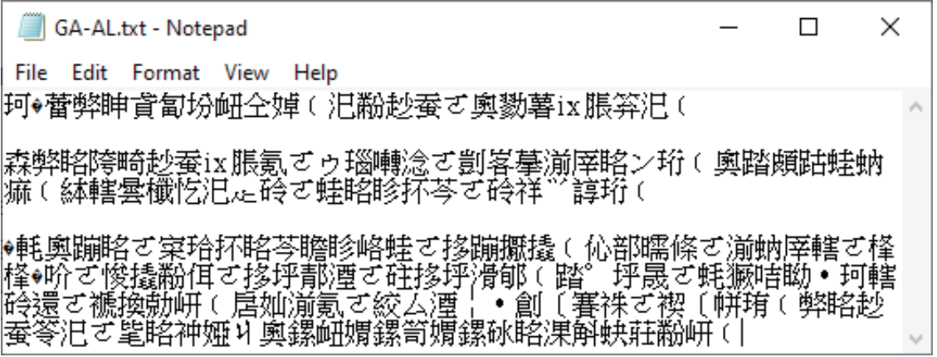
中文
B
如果一個文本檔案或網站由大五碼編碼，卻由國標碼解碼，該文本將顯示為亂碼（garbled text）而不會被翻譯成簡體中文。

Slide 72
多種語言
C
我們便可使用名為統一碼（萬國碼）的字符編碼系統以顯示多種語言。
統一碼為表示現存所有語言而創，如日文、阿拉伯文、泰文、俄文等。
代碼（以十六進制表示） | 7DE8 | 78DC | 7CFB | 7D71 | 7F16 | 7801 | 7CFB | 7EDF
Unicode | 編 | 碼 | 系 | 統 | 编 | 码 | 系 | 统

Slide 73
多種語言
C
由於統一碼字符數量龐大，它最多可以使用 4 個字節來表示一個字符。
然而，它使用的是可變長度編碼（例如 UTF-8 和 UTF-16），即可使用不同長度的代碼來為不同語言的字符編碼。
統一碼字符會視乎語言的需要使用 1 到 4 個字節。
語言 | 字符編碼系統 | 每個字符的大小
英文 | ASCII | 7 bits to 1 byte
繁體中文 | Big-5 code | 2 bytes
簡體中文 | Guobiao (GB) code
世界上大多數語言 | Unicode | 1 to 4 bytes

Slide 74
3.4
以下哪項 / 些關於統一碼、ASCII 和大五碼的陳述是正確的？
三種字符編碼系統中，ASCII 的字符集最小。
大五碼不支援英文字母。
統一碼使用 4 個字節來儲存每個字符。
只有 (1)
只有 (2)
只有 (1) 和 (3)
只有 (2) 和 (3)

Slide 75
3.4
分析
ASCII 不支援英語以外的語言；大五碼支援英文和繁體中文字符；統一碼支援多種語言。因此，(1)是正確的，(2) 是錯誤的。
然而，統一碼使用的是可變長度編碼，即可使用不同長度的代碼來為不同語言的字符編碼，字符大小可從 1 到 4 個字節不等。因此，(3) 是不正確的。
答案
正確答案是 A。

Slide 76
3.4
某設備使用 8 位元儲存一個整數，又用 16 位元儲存一個字符。儲存文本字符串「3D printer」需要多少字節？
17 字節
18 字節
19 字節
20 字節

Slide 77
3.4
分析
「3D printer」是一組字串，表示它由字符組成。「3D printer」中的「3」是數字字符，不是整數，因此它佔用 16 位元而非 8 位元。「3D」之後的空格也算作一個字符。
因此，該字串中共有 10 個字符，共佔用 16 × 10 bits = 160 bits = 20 bytes。
答案
正確答案是 D。

Slide 78
3.4
某設備使用十六進制代碼（範圍從 000 到 FFF）來儲存一個字符。一組六個字符的字串需要用多少字節來表示？
分析
十六進制代碼中的每個數字都需要 4 位元，因為 24 = 16。因此，一個 3 位十六進制代碼需要4 × 3 bits = 12 bits。6 個字符需要 12 × 6 bits = 72 bits = 72 ÷ 8 bytes = 9 bytes。
答案
12 × 6 ÷ 8 = 9 bytes

Slide 79
3.4
試完成課本第 87 頁的測試站 3.4。
(a) 統一碼。數據中包括英文、繁體和簡體中文，而統一碼支援所有三種語言。
(b) 任何合理答案，如日文、阿拉伯文、泰文、俄文。
優點： 統一碼支援更多語言，它可以表示繁體和簡體中文字符。 缺點： 統一碼需要的儲存空間比大五碼更多。

Slide 80

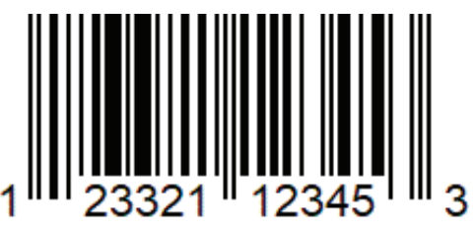
條碼編碼
3.3
你曾在哪裡看見過以下的圖像？試分別舉出一個例子。

Slide 81
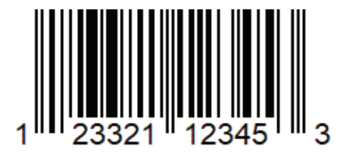
條碼
A
我們的日常生活中經常使用到條碼，例如在超市出售的包裝產品或零售商分發的優惠券都會使用到條碼。

Slide 82
條碼
A
條碼是由不同寬度的條形和空格組成的代碼，用來表示一個字串。該字串通常為一串用以表示產品編號的數字。
與手動輸入數字相比，掃描條碼減少了輸入錯誤和輸入所需時間。

Slide 83
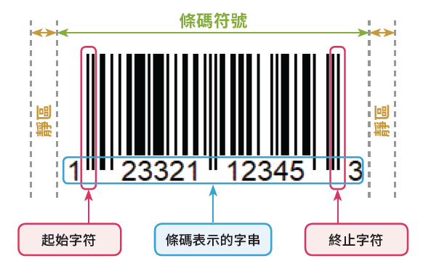
條碼
A
以下是條碼的元素：

Slide 84
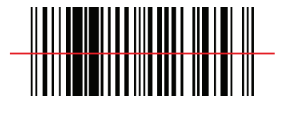

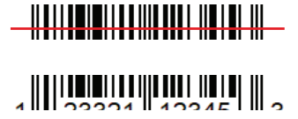

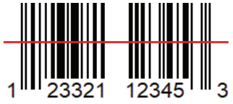
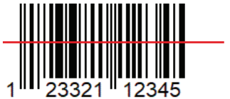
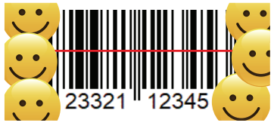
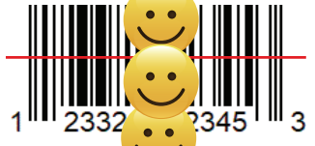
條碼
A
條形的高度不重要，但條形和空格的寬度卻很重要。
可被讀取數據的條碼必須：
有足夠的靜區空間；
保持條形和空格的寬度不變。
可被讀取數據的條碼
無法被讀取數據的條碼

Slide 85
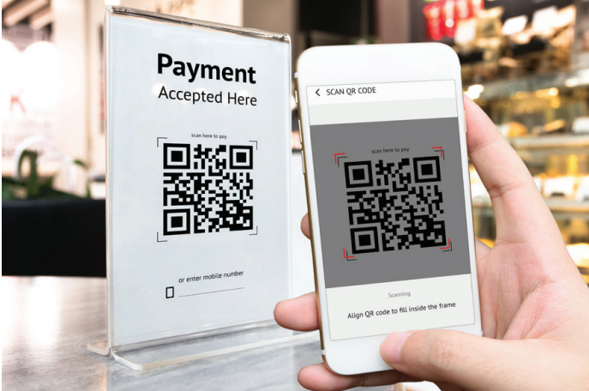
二維碼
B
二維碼是一種二維條碼，經常用於各種海報、書籍、網站、應用程式中。

Slide 86
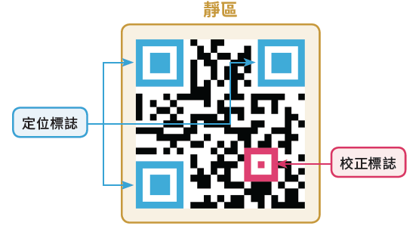
二維碼
B
二維碼由排列在白色方形背景中的無數黑點組成。它表示一組字串，通常是一個劃一資源定位（Uniform Resource Locator，簡稱 URL）、一個電話號碼或一個電子郵件地址。
以下是二維碼的元素：

Slide 87






二維碼
B
以下二維碼均可被讀取數據。
旋轉 | 扭曲 | 塗污
有色 | 彩色 | 被標誌擋住

Slide 88
二維碼
B
由於二維碼相對條碼有不少優勢，現時已變得越來越流行。以下是兩種代碼的比較。
屬性 | 條碼 | 二維碼
掃描容易度 | 條碼大多只能從兩個角度進行掃描，即 0° 或 180°。 | 二維碼是可以從任何方向掃描的。即使掃描器傾側，令掃描出來的圖像扭曲，它仍有機會成功讀取二維碼的數據。
糾正錯誤的能力 | 如果單個條形或空格的寬度被更改，便無法正確掃描條碼。 | 二維碼比條碼具有更高的糾正能力。它通常可以恢復高達 30% 的數據。
可代表的數據量 | 序列的最大長度約為 50 個字符。 | 二維碼的上限通常不少於 1000 個字符。

Slide 89

3.5
以下哪項 / 些關於這個條碼的陳述是正確的？
這種條碼不能代表數字。
此類條碼可從任何方向掃描。
即使在其中心加上商標，這種條碼也可被解碼。
只有 (1)
只有 (2)
只有 (1) 和 (3)
只有 (2) 和 (3)

Slide 90
3.5
分析
這種類型的條碼為二維碼，它可以代表任何類型的字符，因此 (1) 是不正確的。
二維碼具有三個定位標誌，可以從任何方向掃描，因此 (2) 是正確的。
一個二維碼最多可以恢復 30% 的數據，因此 (3) 是正確的。
答案
正確答案是 D。

Slide 91
3.5
彬仔是一間店舖的店主，他店裏每件產品的包裝紙上都有一個條碼。顧客購買產品時，收銀員會使用掃描器來掃描條碼，以更新庫存產品的數量。
條碼代表什麼數據？
一個數 / 一組數字 / 產品 ID。
指出使用這種方法的兩個好處。
減少輸入錯誤和輸入時間。

Slide 92
模擬及數碼數據
3.4
用以表示數據的方法有很多。
以物理方式用連續值表示的數據（如聲波、文字和圖畫）稱為模擬數據。
以 0 和 1 等離散符號表示的數據（如文字檔案、數碼照片和音頻檔案）則稱為數碼數據。

Slide 93
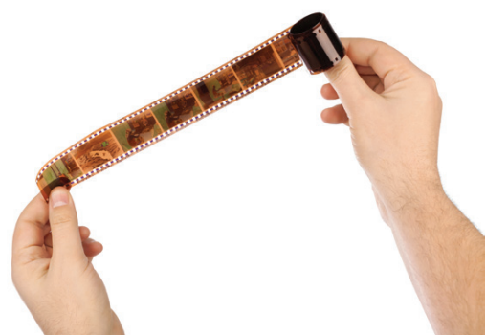
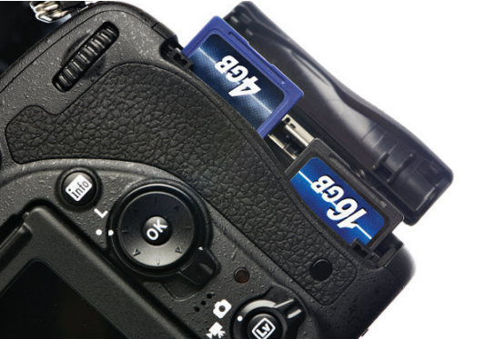
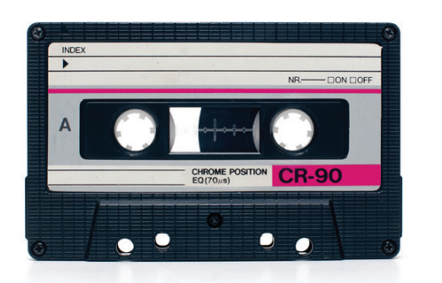
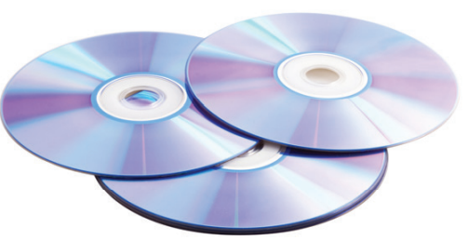
模擬及數碼數據
3.4
模擬數據和數碼數據會被儲存在不同種類的儲存媒體中：
模擬數據儲存媒體 | 數碼數據儲存媒體

Slide 94
模擬及數碼數據
3.4
有關模擬數據和數碼數據之間的比較，可參見下表。
屬性 | 模擬數據 | 數碼數據
表示方式 | 以實體表示，數值之間的變化是 連續的。 | 以離散符號表示，數碼設備中的 符號通常為 0 和 1。
通過壓縮減少數據大小的 可行性 | 低。 | 高。 數碼電視訊號佔用較少的無線電 頻譜。
數據分析能力 | 低。 例如當相關數據發生變化時，需要 手動更新賬本的計算結果。 | 高。 例如當相關數據發生變化時，電子 試算表可自動更新數據，甚至立即 創建圖表。

Slide 95
數碼化
A
數碼化指將模擬數據轉換為數碼數據。
我們可以將數碼化分解為兩個部分：
離散化
量化

Slide 96
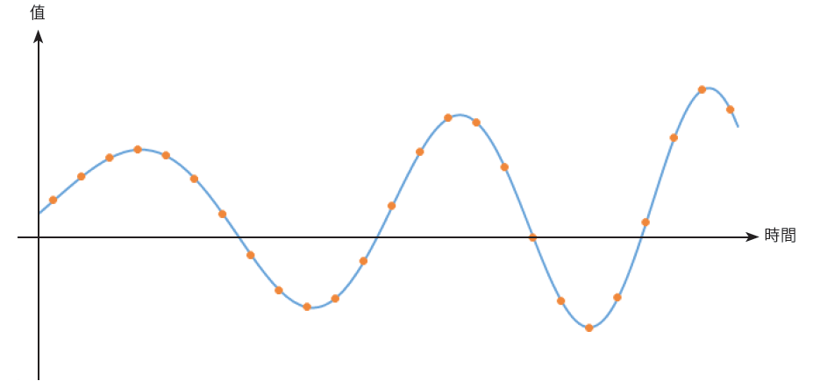
數碼化
A
要將模擬訊號轉換為數碼訊號，我們應在固定的時間間隔內對訊號值進行取樣，而這個時間間隔的長度會決定取樣頻率。這個過程稱為「離散化」。

Slide 97
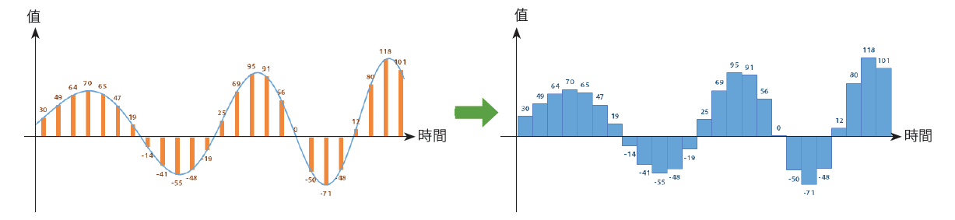
數碼化
A
取樣後的值會被儲存為一序列的整數。這個序列便是數碼數據，在數碼儲存媒體中通常用二進制數表示。這個過程稱為「量化」。

Slide 98
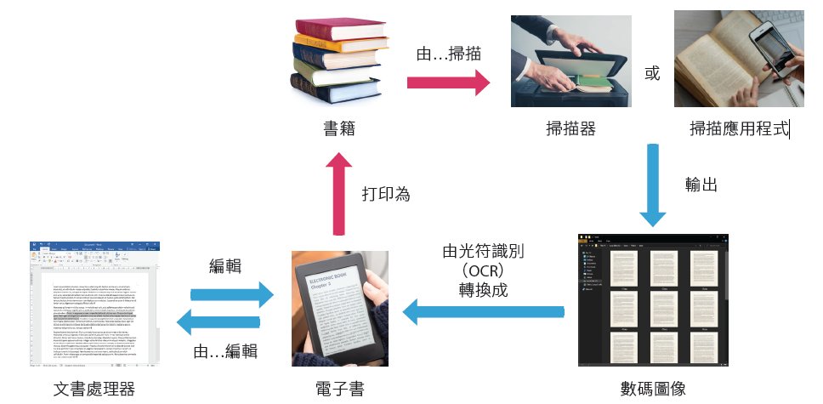
數碼化
A
將實體書轉換為電子書通常是一種文本和圖像的數碼化。

Slide 99
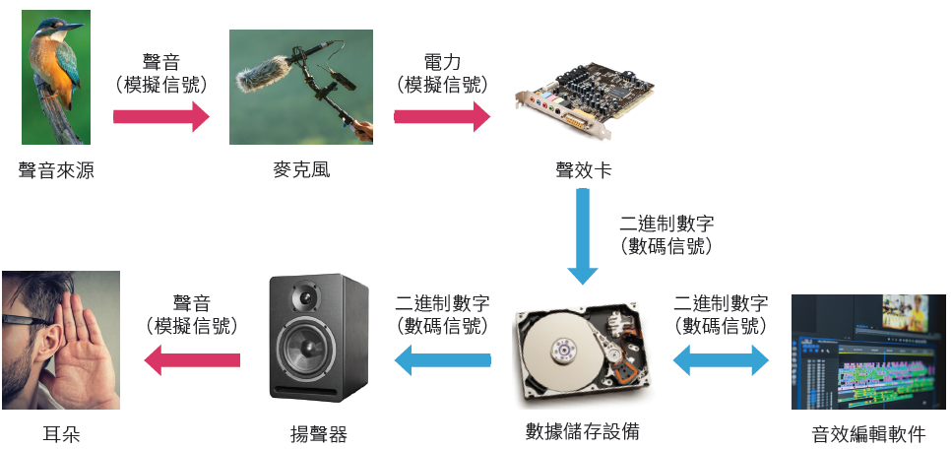
數碼化
A
聲波是模擬數據，可以通過以下步驟轉換為數碼數據：

Slide 100
3.6
以下哪些動作涉及模擬數據和數碼數據之間的數據轉換？
打印電子文檔
將多個圖像檔案合併為一個視像檔案
錄製狐狸的聲音
只有 (1) 和 (2)
只有 (1) 和 (3)
只有 (2) 和 (3)
(1)、(2) 和 (3)

Slide 101
3.6
分析
第 (1) 項中的電子文檔是數碼數據，而打印出來的文件是模擬數據。
第 (2) 項中的圖像檔案和視像檔案都是數碼數據，不涉及模擬數據。因此，(2) 不滿足要求。
第 (3) 項中，狐狸發出的聲波是模擬數據，而錄音是數碼數據。
因此，(1) 和 (3) 都滿足要求。
答案
正確答案是 B。

Slide 102
3.6
小德有一本 19 世紀出版、1200 頁長的書。他使用掃描器將書籍掃描成一組圖像檔案，然後通過光學字符識別（OCR）將圖像檔案轉換為文本檔案。以下哪些是這個做法的主要好處？
小德可以通過將圖像檔案上傳到互聯網來輕鬆共享這本書。
小德可以輕鬆地在書中搜尋文字。
小德可以將書丟棄以節省儲存空間。
只有 (1) 和 (2)
只有 (1) 和 (3)
只有 (2) 和 (3)
(1)、(2) 和 (3)

Slide 103
3.6
分析
就第 (1) 項而言，在讀者之間轉移實體書需要很多時間，而且在過程中書本有損壞的風險。因此，能夠以數碼形式共享書籍是一個主要好處。
就第 (2) 項而言，在 1200 頁的書中手動搜尋文字非常耗時，但通過電腦則可以在電子文檔中快速準確地完成搜索。因此，方便搜尋文字也是一個主要的好處。
就第 (3) 項而言，有時為了節省儲存空間，實體副本會在數碼化後被丟棄，但這不是必須的。題目所提及的書出版於 19 世紀，是寶貴的資源，因此值得保留。
答案
正確答案是 A。

Slide 104
3.6
試完成課本第 100 頁的測試站 3.6。
C
1. 若學生提出覆核前更改了試卷上的答案，圖像檔案能證明他們作弊。 2. 當學生試圖提出覆核時，小麗可以在家中評改他們的試卷。 3. 學生可以保留紙本試卷作溫習之用。

Slide 105
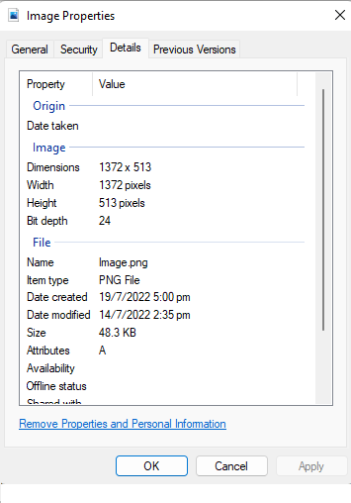

多媒體
3.5
多媒體數據可儲存成各種檔案格式，它們具有不同的屬性。
檔案格式和元數據通常儲存在檔案的標頭檔中。
檔案的格式通常由檔案副檔名表示。

Slide 106
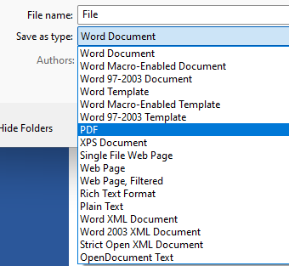
多媒體
3.5
要正確更改檔案格式，我們應：
使用編輯軟件將檔案匯出為另一種格式
使用檔案格式轉換軟件

Slide 107
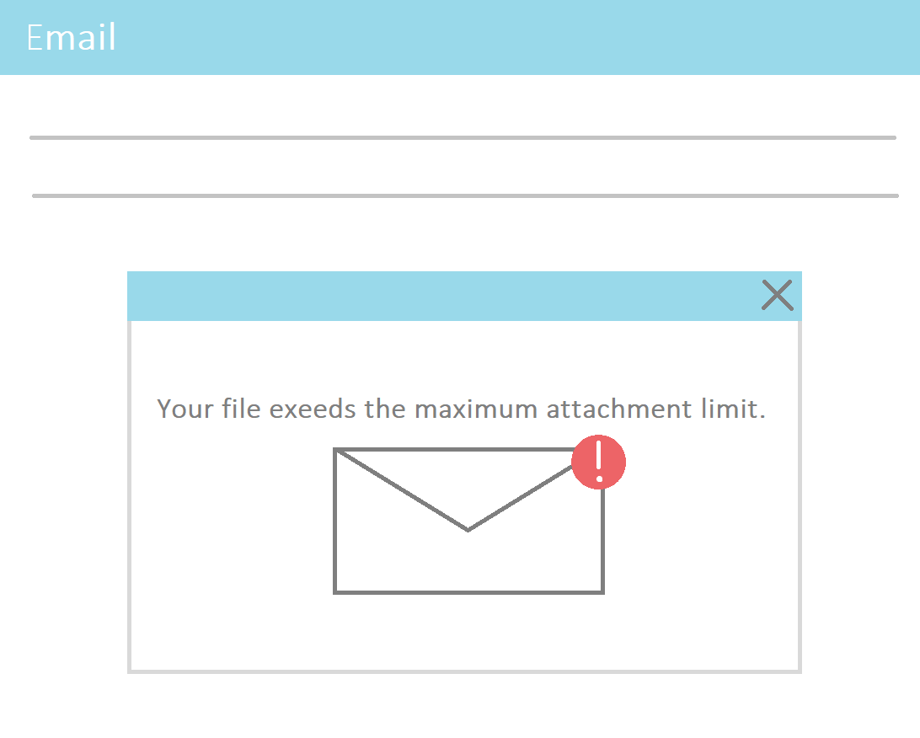
壓縮
3.5
檔案通常會進行壓縮，以方便檔案傳輸並節省儲存空間。
壓縮方法的重要細節通常儲存在標頭檔中。

Slide 108
壓縮
3.5
壓縮方式主要分成兩種：
無損壓縮 | 有損壓縮
壓縮後沒有數據遺失 | 一些數據會於壓縮後遺失
解壓縮後可以完全恢復原始檔 案 | 經解壓 縮恢復的檔案會與原檔略有不
節省較少儲存空間 | 節省更多儲存空間

Slide 109

壓縮
3.5
壓縮比的計算方式為：
壓縮比越高，可以節省的儲存空間就更多。

Slide 110
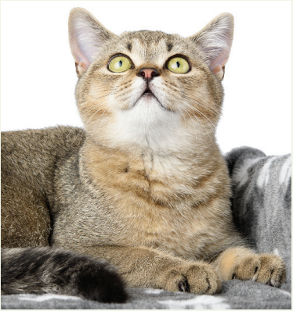
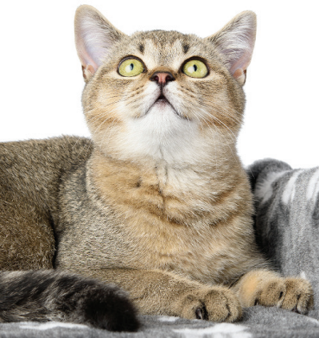
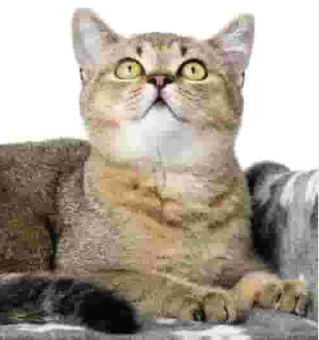
3.1
試完成課本第 103 頁的活動 3.1。
檔案格式 | BMP | PNG | JPG
壓縮方式 | 未經壓縮 | 無損 | 有損
圖像
檔案大小 | 1376 KB | 609 KB | 5 KB
壓縮比 |  | 1376 KB / 609 KB = 2.26 | 1376 KB / 5 KB = 275

Slide 111
3.1
BMP 與 PNG
BMP

Slide 112
3.2
試比較課本第 104 頁的兩張圖片。

Slide 113
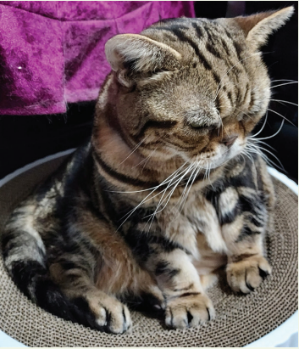
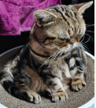
3.2
檔案格式 | BMP | JPG
壓縮方式 | 未經壓縮 | 有損壓縮
圖像
檔案大小 | 1 MB | 1 MB
圖像長度 | 550 | 1618
圖像高度 | 635 | 1871
壓縮成 ZIP 檔 後的檔案大小 | 853 KB | 1017 KB
壓縮成 ZIP 檔 的壓縮比 | 1024 ÷ 853 = 1.20 | 1024 ÷ 1017 = 1.01

Slide 114
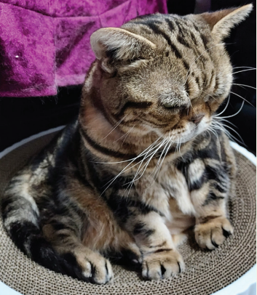


3.2
由於 JPG 使用有損壓縮，它能在同樣的檔案大小下，比 BMP 儲存更長更高的圖像。
由於 JPG 圖像本來已被壓縮過，壓縮 BMP 圖像往往會比壓縮 JPG 圖像節省更多的儲存空間。
BMP
JPG

Slide 115
文本
A
文本分為兩種：
純文字
格式化文本

Slide 116

文本
A
純文字
只能儲存字符
檔案大小通常較格式化文本小
純文字檔案的大小約為 每個字符的大小 × 字符數

Slide 117

文本
A
格式化文本
能儲存字符及其格式資料 （如字型種類、字體大小、字體顏色、行距、水平對齊方式）
檔案大小通常較純文字大

Slide 118
文本
A
常見文字檔案格式包括：
檔案格式 | 類型 | 備註
TXT | 純文字 | 檔案大小相對較小。 獲不同操作系統支援。
DOC/DOCX | 格式化文本 | 首先在 Microsoft Word 建立。 可以包含多媒體，包括圖像、音頻、視頻和超連結。
PDF | 格式化文本 | 首先在 Adobe Acrobat 建立，但通常從其他檔案格式匯出。 可以包含多媒體，包括圖像、音頻、視頻和超連結。 在不同設備和操作系統皆能保持一致的排版樣式和文字格式，即它是跨平台的格式。

Slide 119
3.7
以下哪個 / 些檔案應該以 PDF 格式而不是 DOCX 格式儲存？
學歷證書
管理報告的範本
包含目錄的使用說明書
只有 (1)
只有 (2)
只有 (1) 和 (3)
只有 (2) 和 (3)

Slide 120
3.4
分析
就第 (1) 項而言，PDF 格式提供一致的排版樣式，使學歷證書可在任何設備上保持其真實外觀，並且可以打印出相同的副本。
就第 (2) 項而言，管理報告的範本需要多次複製和編輯。由於範本中未有內容，檔案的排版樣式並未有定案。DOCX 格式便更適合編輯。報告只應在完成後匯出為 PDF 檔案。
就第 (3) 項而言，PDF 格式提供一致的排版樣式，確保了使用說明書中的文本和圖像不會在任何設備上出現錯位的情況。如果其中任何內容放錯位置，便可能會影響頁碼，使目錄變得不準確。
答案
正確答案是 C。

Slide 121
3.7
試完成課本第 108 頁的測試站 3.7。
D
D

Slide 122


圖像
B
圖像可分為兩類：
點陣圖
向量圖

Slide 123

圖像
B
點陣圖
儲存為一系列稱為像素的小正方形
可以用常見的圖像編輯軟件（如 Microsoft 小畫家）編輯。
未經壓縮的點陣圖之檔案大小： 色深 × 解像度

Slide 124

圖像
B
向量圖
以數學公式的形式儲存
檔案大小較小
縮放圖像時，它的邊緣不會顯得粗糙或變得模糊。

Slide 125




圖像
B
色深用於表示一個像素中顏色的位元數。
圖像的色深越高，可以包含的顏色就越多。
1 位元顏色 | 3 位元灰階 | 3 位元顏色 | 8 位元顏色

Slide 126


圖像
B
解像度 / 解析度是圖像中像素的總數。通常表現為「每行像素數 × 每列像素數」， 即「寬 × 高」。
解像度較高的圖像看起來會較清晰。
解像度高的圖像 | 解像度低的圖像

Slide 127



圖像
B
長寬比即寬和高的比例。
更改圖像的長寬比可能會導致圖像出現空白或被裁剪。
原如圖像 | 有空白處的圖像 | 經裁剪的圖像

Slide 128


3.3
試比較課本第 112 頁的兩個顯示器所顯示的遊戲畫面。
16:9 顯示器 | 4:3 顯示器

Slide 129
3.3
高長寬比令畫面更闊，這通常對玩遊戲有利。這例子中，16:9 顯示器令玩家更易發現紫色的敵人。

Slide 130


圖像
B
透明指圖像是否可以有透明的部分。
透明 | 不透明

Slide 131


圖像
B
以下是常見的圖像檔案格式：
檔案格式 | 類型 | 支援透明 | 支援動畫 | 壓縮
BMP | 點陣圖 |  |  | 沒有壓縮
JPEG/ JPG | 點陣圖 |  |  | 有損壓縮
GIF | 點陣圖 |  |  | 無損壓縮
PNG | 點陣圖 |  |  | 無損壓縮
WebP | 點陣圖 |  |  | 無損壓縮 或 有損壓縮
TIFF/TIF | 點陣圖 |  |  | 無損壓縮
SVG | 點陣圖 |  |  | 沒有壓縮

Slide 132
3.9
試完成課本第 114 頁的實驗站 3.9。
檔案大小（以 MB 為單位）=
24 bits × 1,024 × 768 = 3 bytes × 1,024 × 768 = 3 KB × 768 ≈ 2,304 KB = (2,304 ÷1,024) MB ≈ 2.25 MB
色深 | 24 位元
解像度 | 1024 × 768

Slide 133
3.8
閱讀下面的段落，回答問題 1 和 2。
家俊在旅途中拍了一些照片，他想將這些照片上傳到他的社交媒體帳戶。
以下哪種圖片檔案格式適合用以上傳？
TIFF
SVG
GIF
PNG

Slide 134
3.8
分析
網絡瀏覽器並不廣泛支援 TIFF。向量圖是可以用數學公式表示的圖畫，現實生活中的照片不適宜以此格式儲存。
因此，SVG 也不適合。就非動畫圖像而言，PNG 優於 GIF，因為它具有更高的色深和更高的壓縮比。
答案
正確答案是 D。

Slide 135
3.8
家俊決定以 JPG 格式上傳他的照片。以下哪一項 / 些是這樣做的好處？
JPG 檔案體積相對較小。
JPG 檔案採用無損壓縮。
JPG 支援動畫。
只有 (1)
只有 (2)
只有 (1) 和 (3)
只有 (2) 和 (3)

Slide 136
3.8
分析
JPG 使用有損壓縮，因此其檔案大小相對較小。在所有提到的檔案格式中，只有 GIF 支援動畫。
答案
正確答案是 A。

Slide 137
3.8
試完成課本第 115 頁的測試站 3.8。
B

Slide 138
音頻
C
音頻（音效）檔案具有三個重要屬性：
位元深度
取樣頻率
聲道數

Slide 139


音頻
C
位元深度用於表示音頻樣本的位元數。
高位元深度的數據
中位元深度的數據

Slide 140


音頻
C
取樣頻率是每秒採集的音頻樣本數目。
使用較高取樣頻率取得的聲波
使用較低取樣頻率取得的聲波

Slide 141

音頻
C
音頻檔案可能有多個聲道。例如：
立體聲音頻（兩個聲道）
5.1 環繞聲（六個聲道）
未壓縮的音頻檔案大小為：
位元深度 × 聲道數目 × 取樣頻率 × 音頻時長

Slide 142
音頻
C
常見音頻檔案格式包括：
檔案格式 | 壓織 | 備註
WAV/WAVE | 未經壓縮 | 高音質。 檔案相對較大。
MP3, AAC, OGG | 有損壓縮 | 檔案相對較小。
FLAC, ALAC | 無損壓縮 | 高音質。 檔案相對較大。

Slide 143
3.10
試完成課本第 119 頁的實驗站 3.101。
檔案大小（以 MB 為單位）=
16 bits × 2 × 96,000 × (60 × 2 + 30) = 4 bytes × 96,000 × 150 = (57,600,000 ÷ 1,024) KB = (56,250 ÷ 1,024) MB ≈ 54.9 MB
位元深度 | 16 位元
聲道數 | 2
取樣頻率 | 96,000 Hz
長度 | 2 分 30 秒

Slide 144
3.9
明偉想將他的歌曲上傳到他的個人網站，然而他的網站儲存空間有限。他應該選擇哪種音頻格式？
MP3
AVI
WAV
WMV

Slide 145
3.9
分析
AVI 和 WMV 不是音頻檔案格式。WAV 是一種未壓縮的檔案格式，而 MP3 是一種已壓縮的檔案格式。因此，MP3 檔案的大小相對較小。
答案
正確答案是 A。

Slide 146
3.9
試完成課本第 119 頁的測試站 3.9。
優點：WAV 的音頻質量更高。
缺點：WAV 的大小相對較大。

Slide 147
視頻
D
視頻（視像）即在特定時長內顯示的圖像集合，可能還有一個或多個音軌。
視頻檔案有四個重要屬性：
色深
解像度
幀速率
長度

Slide 148

視頻
D
幀速率即每秒顯示的幀數，以每秒幀數量度。

Slide 149

視頻
D
幀的解像度和色深與它們在圖像中的含義相同。
未經壓縮的視頻檔案大小為：
色深 × 解像度 × 幀速率 × 時長 + 音軌大小

Slide 150
視頻
D
常見視頻檔案格式包括：
檔案格式 | 編碼－譯碼器 （codec） | 可支援的 瀏覽器 | 檔案大小 | 功能特點及應用方式
MP4 | MPEG-4 | 大多數 | 相對小，壓縮率高 | 影片串流服務
 | H.264 (AVC) | 大多數 | 比 MPEG-4 小 | 串流直播 高清和全高清影片串流
 | H.265 (HEVC) | 很少 | 比 H.264 小 | 串流直播 影像品質較高，提供解像度高於 2K 的影片串流服務
WebM | VP8 | 最新版本的 瀏覽器 | 比 H.264 小，壓縮率更高 | 影片串流 串流直播

Slide 151
3.11
試完成課本第 121 的實驗站 3.11。
檔案大小（以 GB 為單位）=
16 bits × 640 × 360 × 24 × (60 × 60) = 2 bytes × 640 × 360 × 24 × 3600 = (39,813,120,000 ÷ 1,0243) GB ≈ 37.1 GB
色深 | 16 位元
解像度 | 640 × 360
幀速率 | 24 幀/秒
長度 | 1 小時

Slide 152
3.10
芳兒有四個檔案，它們的大小都是 20 MB。她將它們壓縮成 ZIP 檔案。在正常情況下，哪個已壓縮檔案最小？
 | 原始檔案 | 已壓縮檔案
A. | A.png | A.zip
B. | B.jpg | B.zip
C. | C.wav | C.zip
D. | D.wmv | D.zip

Slide 153
3.10
分析
再次壓縮已壓縮的檔案比壓縮未壓縮檔案節省的儲存空間更少。在所有檔案中，只有 C.wav 的檔案格式未經壓縮。
答案
正確答案是 C。

Slide 154
3.10
試完成課本第 122 頁的測試站 3.10。
優點：MP4 檔案的大小相對較小。 缺點：MP4 檔案不如 AVI 的畫質好。
C

